Slide 1
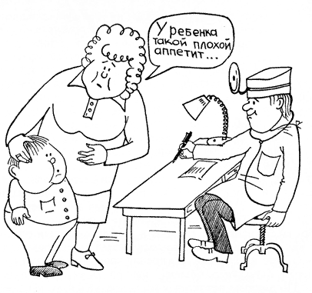
Основы рационального питания
Демко Е.А., заведующая отделом
организации и проведения мероприятий
в области гигиенического обучения и воспитания
КГБУЗ "ККЦМП", к.м.н.;
Гордиец А.В. доц. каф. поликлинической педиатрии
и пропедевтики детских болезней
с курсом ПО КрасГМУ, к.м.н.;
Цимбалова О.В., заведующая Центром здоровья
КГБУЗ "КГДП №2"

Slide 2
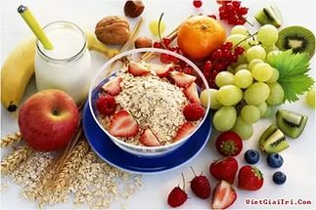
Принципы рационального питания
питание должно быть максимально разнообразным и включать все основные группы пищевых продуктов: мясо, рыбу, молоко, молочные продукты, яйца, фрукты, овощи, крупы, хлеб, пищевые жиры, сладости;
энергетическая ценность рациона питания должна соответствовать энерготратам ребенка, критерием чего служит динамика роста и веса;
оптимизация жирового компонента рациона, заключающаяся в ограничении общего количества жира и снижение квоты насыщенных жиров (сало, говяжий, бараний жир) и повышение доли
полиненасыщенных жирных кислот,
источником которых является рыба,
растительные масла;

Slide 3
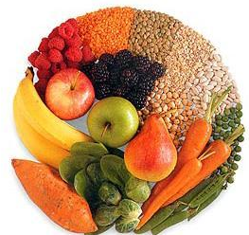
Еще несколько правил рационального питания
ограничение поваренной соли, физиологическая потребность в которой составляет не более 5 г.;
соблюдение сбалансированности полисахаридов (круп, макарон, хлеба) и сахаров (сладостей), включение в рацион неперевариваемых полисахаридов (пищевых волокон), содержащихся в овощах и фруктах;
необходимо шире использовать в рационе разнообразные плоды и овощи, источники антиоксидантов (витамин С, в‑каротин и др.), снижающих уровень холестерина – капуста, лук, зелень, клюква, шиповник, цитрусовые;
блюда следует готовить в отварном,
тушеном, запеченом виде, избегая обжаривания.

Slide 4
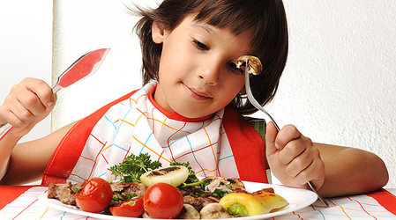
Пищевые волокна
Источник (крупы, фрукты, овощи, зелень)
— уменьшают всасывание углеводов в кишечнике;
— подавляют всасывание некоторых жирных кислот в кишечнике;
стимулируют перистальтику
кишечника.
— повышают чувство сытости;

Slide 5
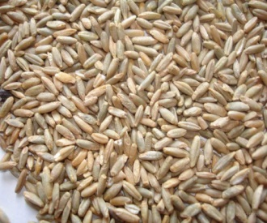
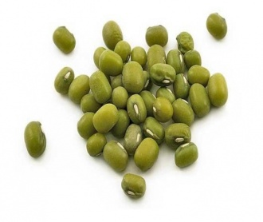
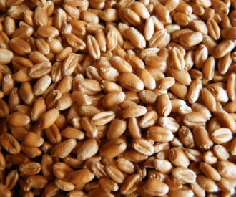
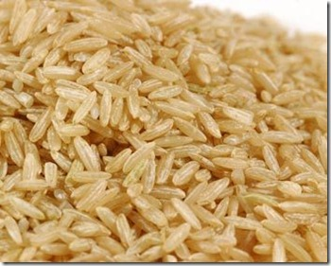
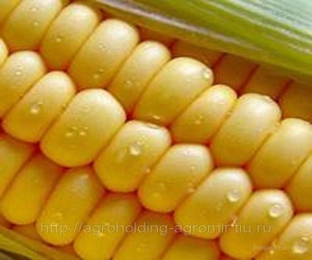
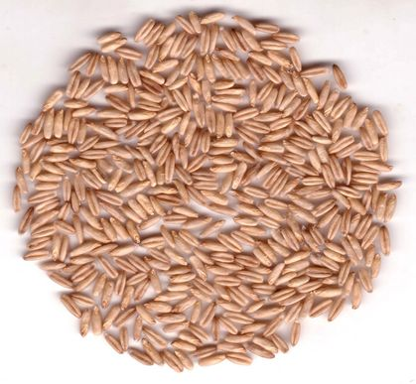
Предпочтение цельнозерновым продуктам:
Цельное зерно — ценный источник белка, сложных углеводов, клетчатки, витаминов группы B и минеральных веществ.
К цельнозерновым относятся: пшеница, рожь, овес, кукуруза, бурый или коричневый рис, черный (дикий) рис, просо, перловка, киноа.
Бобовые: чечевица, фасоль, нут, горох, маш и другие.
Помните, что мука высших сортов (из которой производится большая часть хлебобулочных продуктов) — это не что иное, как чистый крахмал, выделенный из зерна.

Slide 6
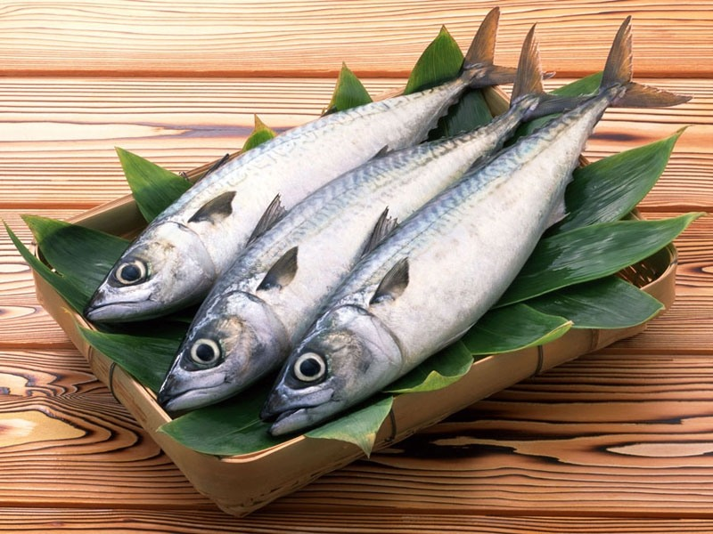
Целое семейство незаменимых
полиненасыщенных жирных
кислот, не вырабатываемых
человеческим организмом, поступает
в него только с пищей.
Источник - рыба, растительные масла
Омега 3-дефицит вызывает:
Снижение остроты зрения
Шелушение, сухость, покраснение, кожи, развитие дерматитов
Замедление роста у детей
Ухудшение способности к обучению
Снижение физической выносливости
Синдром хронической усталости, депрессия.
Увеличение кол-ва простудных заболеваний
Увеличение воспалительные процессов, боли в суставах.
Повышение уровня ТГ и ЛПНП.
Ухудшение функции сердечной мышцы

Slide 7

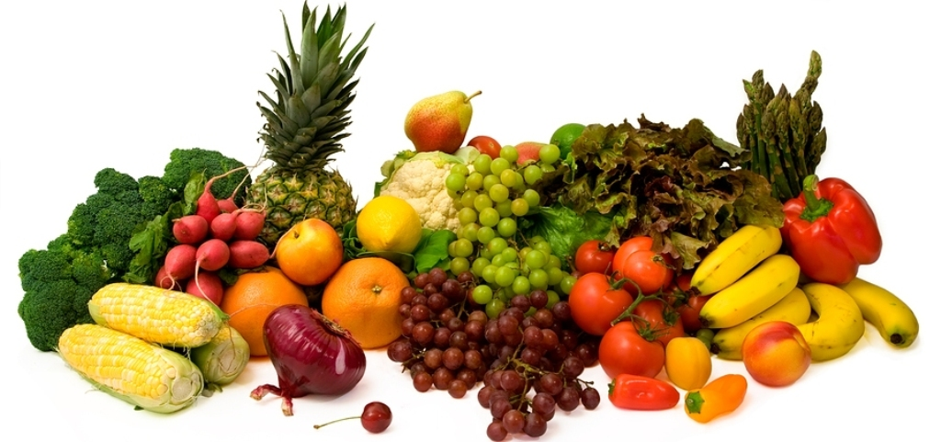
Потребление фруктов и овощей должно быть не менее 500 г в сутки, без учета картофеля.

Slide 8

Ошибки в питании детей школьного возраста
Не регулярное, редкое питание с перерывами более 3–4 часов.
Отсутствие домашнего завтрака.
Частое употребление острых блюд, консервированных продуктов, маринадов, копченостей, солений.
Однообразное питание.
Употребление некачественных продуктов
при этом этикетки продуктов не изучаются.
Малоподвижный образ жизни.
Низкое содержание пищевых волокон (овощей и
фруктов)в рационе.

Slide 9
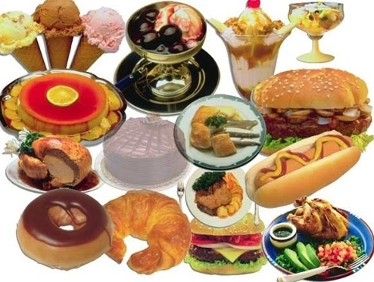
Черный список продуктов
1. Все сладкие напитки.
2. Все продукты, содержащие маргарин, кондитерский жир.
3. Плавленый сыр, колбасные изделия, продукты копчения.
4. Чипсы, фастфуд.
5. Манная крупа.
6. Полуфабрикаты.
7. Майонез, кетчуп.
8. Наваристые бульоны.

Slide 10
Рекомендуемые типовые режимы питания для школьников схематично можно представить так:
для учащихся I смены:
7:00–7:15 – завтрак дома
11:00–12:00 – горячий завтрак в школе
14:30-15:30 – обед дома (или в школе для учащихся групп продленного дня)
19:30-20:00 - ужин дома
для учащихся II смены:
8:00–8:30 – завтрак
12:30–13:00 – обед дома (перед уходом в школу)
16:00-16:30 - горячее питание в школе
19:30-20:00 - ужин дома

Slide 11
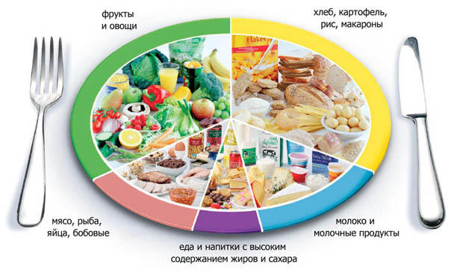
Распределение продуктов и калорийности пищи в течение суток
завтрак – 25%,
обед – 35-40%,
горячее питание в школе – 10-15%,
ужин – 25%.
Очень важно обеспечить разнообразие рациона школьника, следить за тем, чтобы одни и те же блюда не повторялись в течение дня, а в течение недели не более 2-3 раз.
Калорийность рациона школьника должна быть следующей:
7-10 лет – 2400 ккал,
14-17лет – 2600 ккал.

Slide 12
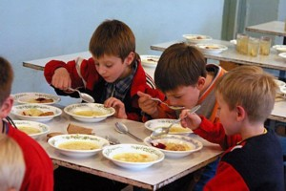
Сегодня меньше пяти процентов учащихся младших классов могут считаться абсолютно здоровыми. При этом самочувствие школьников стремительно ухудшается. Этому способствует значительное увеличение нагрузки на детей в школе и дома физической, интеллектуальной, психоэмоциональной. При этом дети мало бывают на воздухе, недостаточно двигаются и спят.
Наблюдения показали, что дети, получающие горячее питание в условиях школы, меньше устают, у них на более длительный срок сохраняется высокий уровень работоспособности и выше успеваемость.
В связи с этим в задачу медицинского и педагогического персонала школы входит добиваться 100% охвата школьников горячими завтраками и обедами.

Slide 13
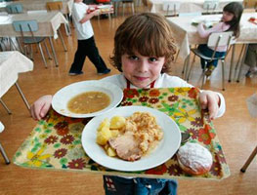
Обязательно ли детям есть первые блюда?
Употребление только второго блюда не вызывает достаточного отделения желудочного сока, пища долгое время задерживается в пищеварительном канале, подвергается брожению, раздражает слизистую оболочку. С течением времени такое неправильное питание приводит к болезненным изменениям в аппарате пищеварения.
Кроме того, следует приучать ребенка в школьной столовой есть не
спеша, хорошо пережевывая
пищу и не занимаясь во
время еды посторонними делами.

Slide 14
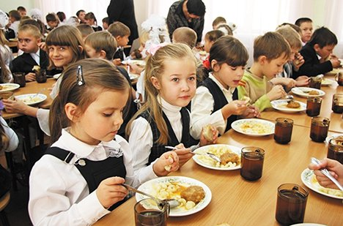
По каким признакам можно определить, что ребенок стал питаться более правильно?
Главными непосредственными проявлениями эффекта дополненного питания являются прежде всего улучшение настроения и повышение активности детей, исчезновение жалоб на утомляемость и головные боли, повышение внимания, памяти и успеваемости в школе, снижение уровня конфликтности в поведении.

Slide 15
Правильная организация питания школьников поможет в решении очень многих проблем, возникающих именно в подростковый период В подростковом периоде особенно важно обеспечить организм всеми ресурсами не только для роста и развития, но также для всевозрастающих нагрузок в школе и полового созревания. При организации питания в школах следует иметь в виду основные медико-биологические требования: школьный рацион подростка должен состоять из завтрака и обеда и обеспечивать 25% и 35% суточной потребности соответственно, а по содержанию белков, жиров, углеводов, витаминов, минеральных солей и микроэлементов завтрак и обед в сумме должны обеспечивать 55-60% рекомендуемых суточных физиологических норм потребности.

Slide 16

Школьное питание должно быть щадящим как по способу приготовления (ограничение жареных блюд), так и по своему химическому составу (ограничение синтетических пищевых добавок, соли, специй и др.).
К сожалению, выполнение всех требований к питанию детей и подростков современной школой не представляется возможным. Кроме того,
не возможно учесть индивидуальные
особенности каждого подростка.
Поэтому многое в этом
направлении дети и их родители
должны сделать сами.

Slide 17

Спасибо за внимание!

